Slide 1
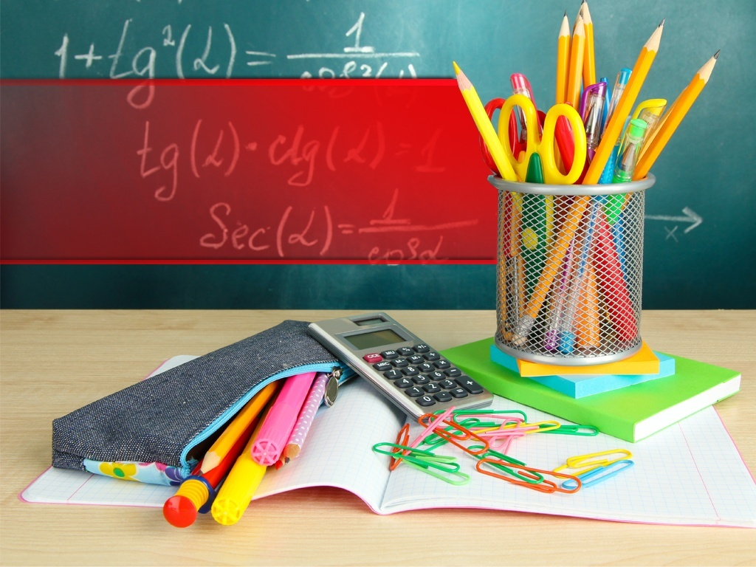
УРОК ОТКРЫТИЕ
ГЕОМЕТРИЯ

Slide 2

КОНФУЦИЙ ПИСАЛ:

Slide 3

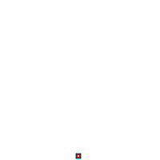
КРОССВОРД
1
В
Е
Р
Т
И
К
А
Л
Ь
Н
Ы
Е
2
Р
А
В
Н
Ы
Е
3
С
М
Е
Ж
Н
Ы
Е
Два угла, стороны одного из которых являются продолжением сторон другого.
2. Две фигуры, которые совмещаются при наложении.
У
Г
О
Л
4
5
Г
Р
А
Д
У
С
Два угла, у которых одна сторона общая, а две другие являются продолжением одна другой.
6
О
К
Р
У
Ж
Н
О
С
Т
Ь
О
С
Т
Р
О
У
Г
О
Л
Ь
Н
Ы
Й
7
4. Геометрическая фигура, которая состоит из точки и двух лучей, исходящих из этой точки.
П
А
Р
А
Л
Л
Е
Л
Ь
Н
Ы
Е
8
9
М
Е
Д
И
А
Н
А
5. Угол, равный 1/180 части развёрнутого угла.
6. Геометрическая фигура, состоящая из всех точек,
расположенных на заданном расстоянии от данной точки.
7. Треугольник, в котором все три угла острые.
8. Две прямые на плоскости, которые не пересекаются.
9. Отрезок, соединяющий вершину треугольника с серединой противоположной стороны.
10. Луч, исходящий из вершины угла и делящий его на два равных угла.
11. Утверждения, принимаемые без доказательства, как исходные.
10
Б
И
С
С
Е
К
Т
Р
И
С
А
А
К
С
И
О
М
А
11

Slide 4

?
?
?
ПОВТОРЕНИЕ
Назовите все углы, образованные при пересечении двух параллельных прямых секущей.
1
2
а
3
4
5
6
в
8
7
с

Slide 5
?
?
?
ЕСЛИ ДВЕ ПАРАЛЛЕЛЬНЫЕ ПРЯМЫЕ ПЕРЕСЕЧЕНЫ СЕКУЩЕЙ, ТО СООТВЕТСТВЕННЫЕ УГЛЫ РАВНЫ
1
1
2
ЕСЛИ ДВЕ ПАРАЛЛЕЛЬНЫЕ ПРЯМЫЕ ПЕРЕСЕЧЕНЫ СЕКУЩЕЙ, ТО СУММА ОДНОСТОРОННИХ УГЛОВ РАВНА 180˚
3
2
4
ЕСЛИ ДВЕ ПАРАЛЛЕЛЬНЫЕ ПРЯМЫЕ ПЕРЕСЕЧЕНЫ СЕКУЩЕЙ, ТО
НАКРЕСТ ЛЕЖАЩИЕ УГЛЫ РАВНЫ
3
5
6

Slide 6


НАЙДИТЕ НЕИЗВЕСТНЫЙ УГОЛ
?
60 ˚
120 ˚
?
110˚
25 ˚
45 ˚

Slide 7

Прямые а и в параллельны, с - секущая.
Найдите неизвестный угол?
?
а
50°
а
b
?
50°
50°
?
b
?
50°
?
с
с
а
?
60°
b
120°
с

Slide 8

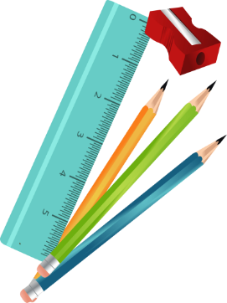
B
?˚
70˚
C
50˚
А

Slide 9
С
Ц
Е
Н
К
А
СЦЕНКА
Встретились однажды два прямых угла
с углами треугольника
Поспорили тогда.
Одни углы кричали:
«Нас больше, нас ведь три!»
Другие отвечали:
«Но в сумме больше мы».
Услышал треугольник их этот разговор.
«Друзья мои, хотите, я разрешу ваш спор!
Зачем так много слов за спором таковым,
Сумма моих углов равна ведь двум прямым!»

Slide 10

ПРАКТИЧЕСКАЯ РАБОТА №1
Зеленый
треугольник
Желтый
треугольник
Красный
треугольник
∠1
30˚
40˚
50˚
∠2
60˚
110˚
70˚
∠3
90˚
30˚
60˚
∠1+∠2 +∠3
180˚
180˚
180˚

Slide 11
ПРАКТИЧЕСКАЯ РАБОТА №2
Сложите, пожалуйста, треугольник так, чтобы все вершины попали в точку Н.
Н
Н
H

Slide 12
Чему же равен неизвестный угол в треугольнике?
180˚
A
B
C
B
?˚
60˚
70˚
50˚
C
А

Slide 13
СУММА УГЛОВ ТРЕУГОЛЬНИКА
геометрия
ТЕОРЕМА

Slide 14

План доказательства:
Провести прямую через вершину B параллельную противоле-жащей стороне.
Составить пары накрест лежащих углов.
Представить развёрнутый угол в виде суммы.
Заменить слагаемое равным им углам треугольника.
В
а
4
2
5
1
3
А
С

Slide 15

Теорема:
Сумма углов треугольника равна 180⁰.
Дано: Δ АВС - треугольник
Доказать:∠ А +∠ В + ∠С = 180°
В
а
4
2
5
Доказательство:
1. Проведем а | | АС
2. ∠4= ∠1 (накрест лежащие)
∠ 5= ∠3 (накрест лежащие)
3. ∠ 4 + ∠2 + ∠5 = 180°.
Значит, ∠ 1 +∠ 2 +∠ 3 = 180°
1
3
А
С

Slide 16
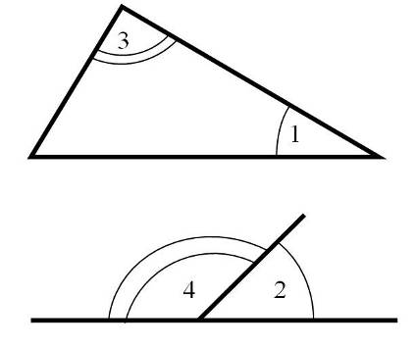
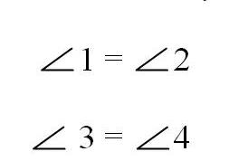
Найдите ошибку

Slide 17

ФИЗМИНУТКА
КОМАНДА №3
B
КОМАНДА №2
100˚
B
35˚
45˚
А
C
КОМАНДА №1
40˚
B
B
40˚
30˚
А
70˚
70˚
С
B
60˚
50˚
130˚
А
C
60˚
А
C
B
А
30˚
C
40˚
30˚
70˚
70˚
110˚
А
C

Slide 18
ЗАДАНИЕ ДЛЯ САМОПОДГОТОВКИ:
1
Найти другие способы доказательства теоремы
2
Составить кроссворд по данной теме
3
Найти афоризм или цитату великих людей, характеризующие процесс исследования или открытия

Slide 19
ПОДГОТОВКА К ГИА
Тест по геометрии в 7 классе по теме
«Сумма углов треугольника»
1. Закончите предложение: «Сумма углов любого треугольника равна ....»
а)180º,
б)360º,
в)90º.
2. Существует ли треугольник, два угла которого равны соответственно 120° и 80°? ____________________________
3. Угол при основании равнобедренного треугольника равен 30°. Чему равен третий угол? _______________________________________________________
4. Чему равен угол М треугольника МКО, если ےК = 70°, ےО = 30°. __________________________________________________________________
5. В треугольнике АВС угол А равен 50°, угол С равен 40°. Какой это треугольник:
а)остроугольный,
б)прямоугольны,
в)тупоугольный?
6. В треугольнике МКО угол М равен 60°, угол К равен 50°. Какой это треугольник:
а)остроугольный,
б)прямоугольный,
б)тупоугольный?

Slide 20
РЕФЛЕКСИЯ
«Усвоил хорошо» -
«Есть затруднения» -
«Не усвоил» -

